Slide 1
Анализ образовательных ресурсов по английскому языку
Выполнила:
Студентка 2 курса
Васильева Екатерина
23 группа

Slide 3
Сервис lingualeo
Lingualeo.com – онлайн-сервис для изучения и практики английского языка, которым пользуются 17 миллионов человек по всему миру.
пользователи изучают английский по аутентичным материалам на английском языке (фильмы, музыка, книги), проходят увлекательные тренировки для закрепления словарного запаса, осваивают курсы под свои цели (для работы, общения, путешествий), выполняют задания и следят за сытостью персонажа Лео.
Lingualeo – мультиплатформенный сервис. Он доступен на веб-платформе и в виде бесплатных мобильных приложений для iOS, Android, Windows Phone и расширений для браузеров.

Slide 4
Пользователи веб-сервиса LinguaLeo получают доступ к:
библиотеке видео, аудио и текстовых материалов;
интерактивным тематическим курсам (видео и грамматика );
личному словарю с ассоциациями и озвучкой к каждому слову;
набору тренировок ( аудирование, кроссворд, перевод слов), тематическим глоссариям;
а также к журналу развития, где отображается реальный и возможный прогресс в изучении языка.

Slide 5
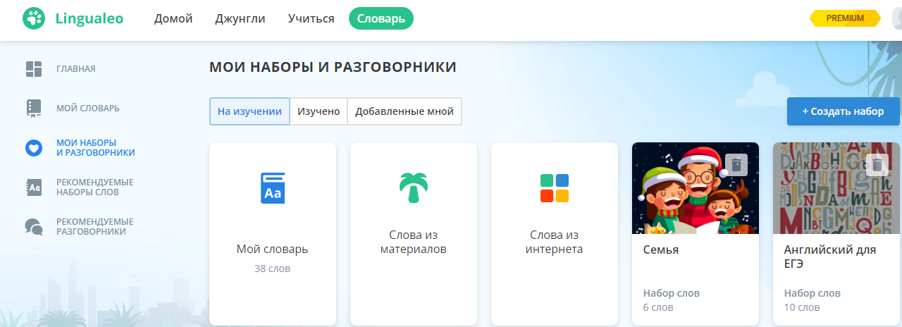
Панель программы Лингва лео (LinguaLeo) достаточно проста и включает в себя несколько страниц (джунгли, глоссарии, словарь, тренировки, журнал, саванна).

Slide 7
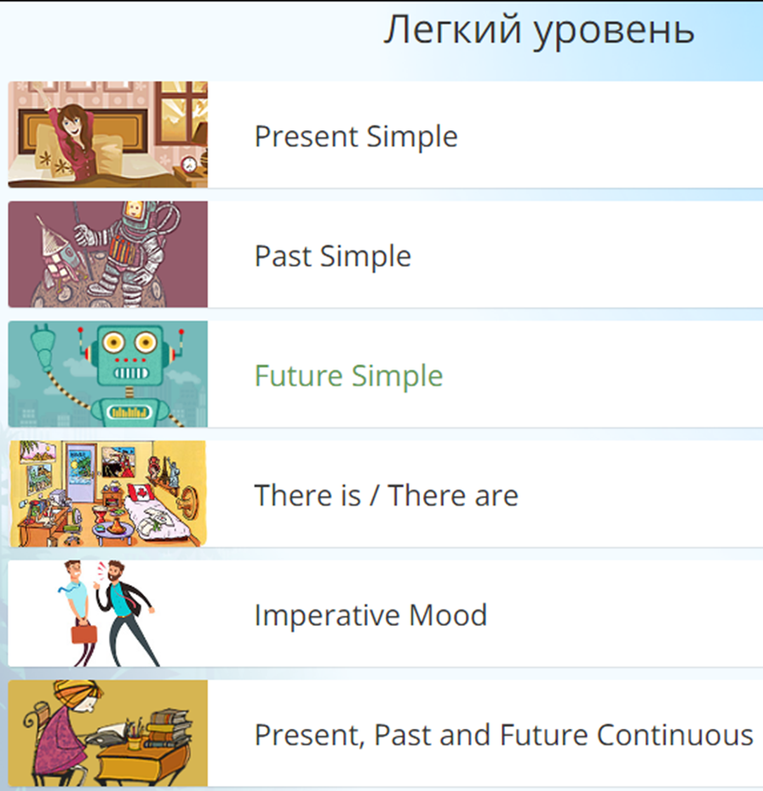
Темы бесплатных грамматических курсов, предлагаемые ресурсом. Уровень: лёгкий (для начинающих).

Slide 8
Темы бесплатных грамматических курсов, предлагаемые ресурсом. Уровень: средний.

Slide 9
Темы бесплатных грамматических курсов, предлагаемые ресурсом. Уровень: высокий.

Slide 10
Тренировки, предлагаемые ресурсом.
В тренировке «Саванна» необходимо дать правильный ответ, используя клавиши 1-4. Тренировки направлены на развитие лексического запаса обучающихся.

Slide 11
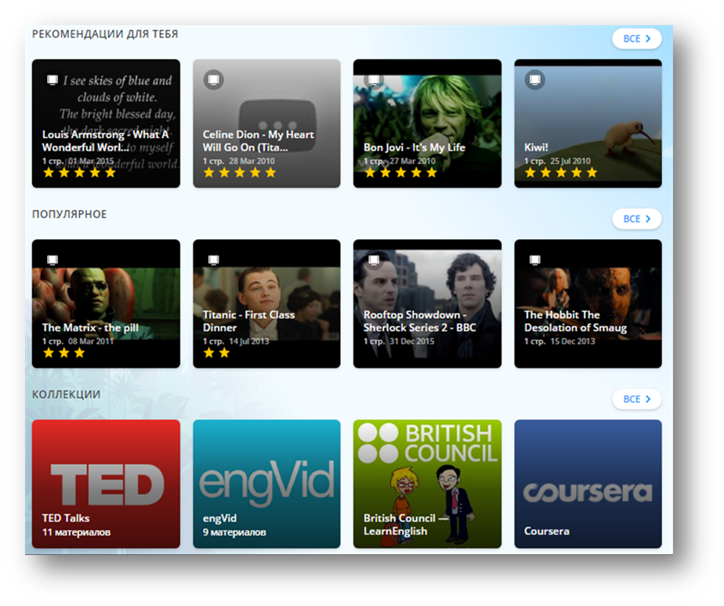

Slide 12
Плюсы:
Lingualeo предлагает изучать язык на интересных пользователю материалах:
аудиокнигах и песнях
видеозаписях
текстах
Практический материал
Содержит много интересной информации
Увлекательная графика и идеи игрового запоминания
материала
Отлично развивает лексический запас обучающихся
Минусы:
Ресурс LinguaLeo, как и многие другие самоучители, рассчитан на то, что у пользователя уже сформировано некоторое базовое представление о языке, поэтому для начинающих игровая форма, возможно, будет интересной, но содержание окажется слишком тяжелым.
Есть ограничения по услугам ресурса (некоторые важные опции платные)
Нет возможности общаться с носителями языка

Slide 13
http://abc-english-grammar.com
Сайт полностью посвящён изучению английского языка. На данный момент сайт состоит из 71 раздел, 10000 страниц полезной информации и более 6000 файлов для скачивания, которые помогут в освоении английского языка.

Slide 14
Карта сайта

Slide 16
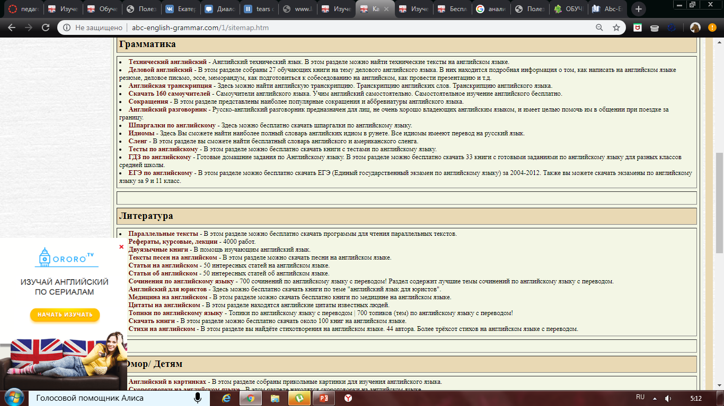

Slide 18
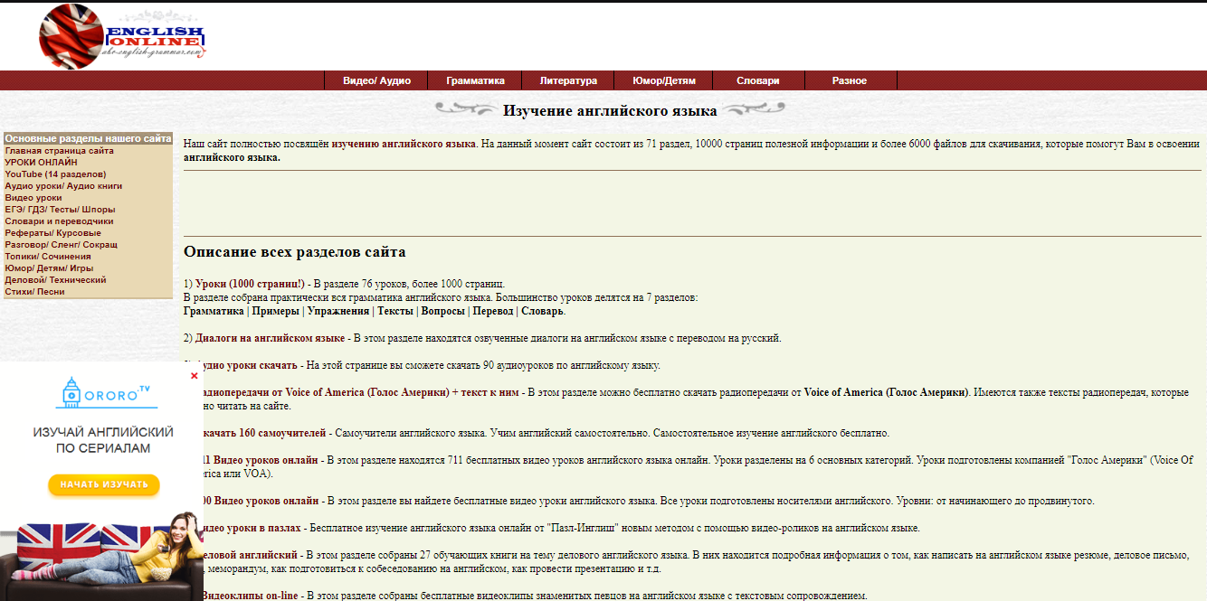
По своей сути, сайт является огромным источником ценной информации и ресурсов для изучения английского языка.
Минусом является довольно неудобный и устаревший интерфейс.
Без помощи взрослых детям будет затруднительно самостоятельно ориентироваться в разделах.
Источники информации на сайте не указаны.
На данный момент проверка упражнений не работает.

Slide 19
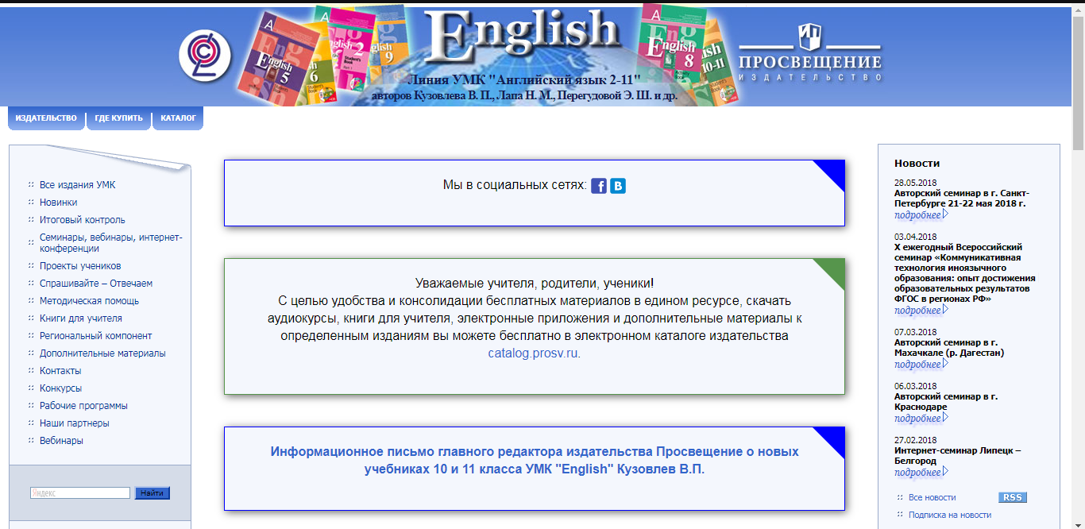
http://old.prosv.ru/umk/we
2005 — 2016 © Издательство "Просвещение"

Slide 20
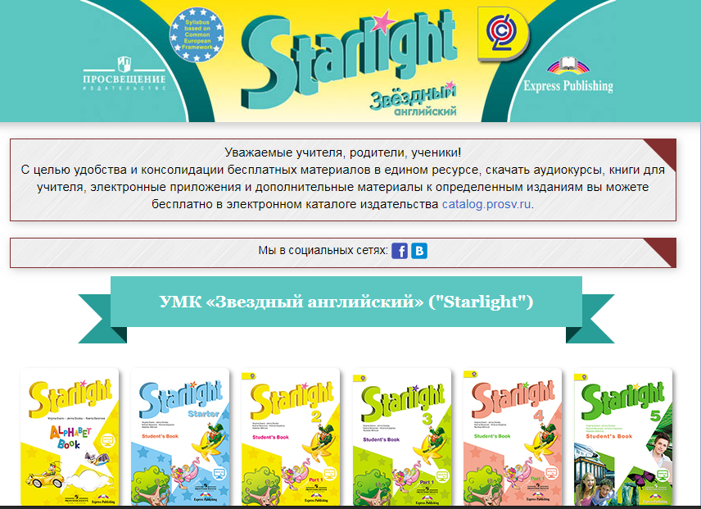
Помощь для преподавателей английского языка.
Содержатся материалы по УМК «Английский язык 2-11» авторов Кузовлева В. П., Лапа Н. М., Перегудовой Э. Ш.
и др. , УМК «Звездный английский» ("Starlight"), УМК по английскому языку «Английский в фокусе» ("Spotlight"),
и 2 УМК по немецкому языку.

Slide 21
Данный интернет-ресурс предлагает методическую помощь для учителей, включая книги для учителей (с методиками работы по перечисленным УМК), презентации, аудиоприложения и учебные фильмы, ключи к контрольным заданиям, дополнительные материалы, электронные приложения к учебникам. На сайте можно детально изучить компоненты данных УМК, характеристики, структуру. Кроме того, через сайт возможна запись на вебинары, семинары, конференции по перечисленным выше УМК.
Необходим для преподавателя иностранного языка.

Slide 23
Партнёры интернет-ресурса

Slide 25
Благодарю за внимание.

